Slide 1

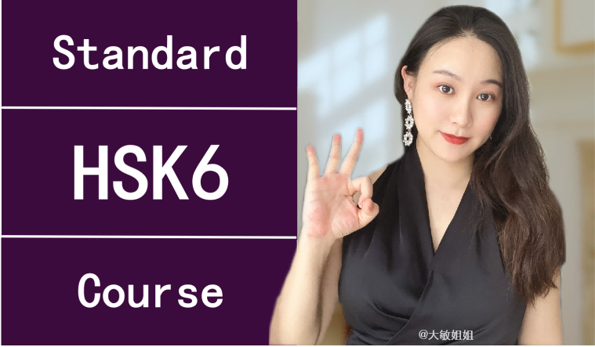


感谢选择大敏姐姐原创高品质HSK系列课件!
@大敏HSK原创课件
dmgqs01
本课件和教学视频著作权归大敏姐姐所有，未经授权进行搬运、洗稿、二次转发、销售等侵权行为，都属于违法。违者绝对追责到底！

Slide 2

使用须知👇
本PPT需使用WPS软件，支持内容（图文/GIF/音频/动画）的编辑、修改。
本PPT必须全屏播放才有动画和音效，手机打开和非全屏播放无效果。
本PPT包含：教学内容和目标、课堂中老师涉及的英语句子、学生教学内容。
动画修改方式：当前内容上，鼠标右键进行素材替换。请勿删除！否则无动效！
如有问题欢迎来大敏姐姐直播间连麦咨询，直播时间会提前在朋友圈发布：
dmgqs01
本课件和教学视频著作权归大敏姐姐所有，未经授权进行搬运、洗稿、二次转发、销售等侵权行为，都属于违法。违者绝对追责到底！

Slide 3

教学内容和目标
学生能够了解并掌握
人物
主题
（1）掌握“尚且、当”的意义和用法
语言点
（2）正确使用本课辨析的词语“温和一温柔”
（3）了解篇章修辞“过渡”的作用和意义
词汇
（1）了解“赠送”中“赠”字的贝字旁及带有贝字旁的汉字所表达的意义
（2）熟悉并掌握“一路、颠簸、赠送、搭配、下旨、结晶、孤品、有方、
吝啬、泛滥”的意义和用法
篇章
（1）理解课文内容
（2）按课本P140练习5中的提示简述课文内容
（3）根据提示完成课后的“写一写”

Slide 4



Standard Course
HSK 6
Lesson 34

Slide 5

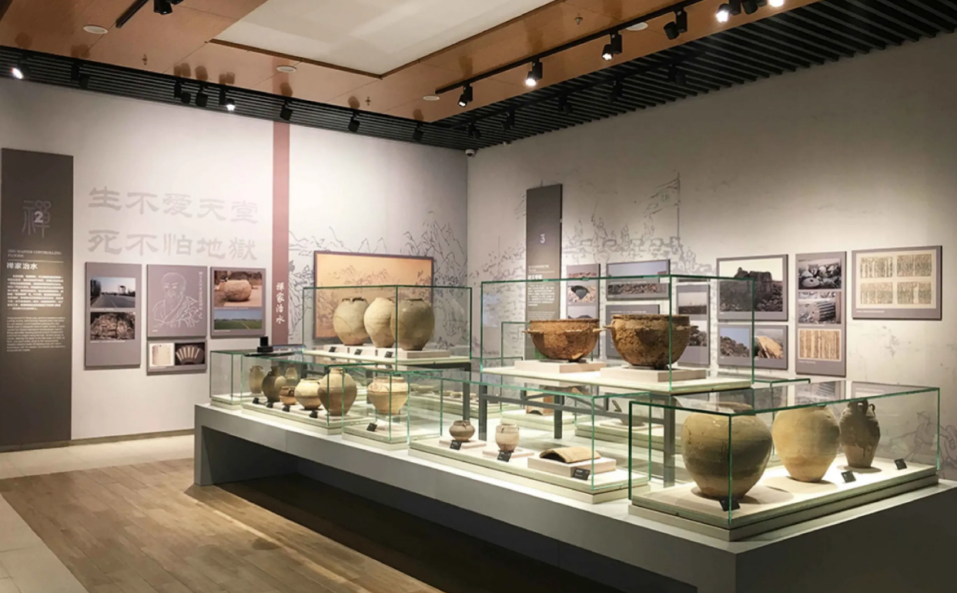
《HSK标准教程6--第三十四课》
HSK Standard Course 6 Lesson 34
第34课 为文物而生的人
Lesson 34
A person who was born for cultural relics
Part 1

Slide 6

复习
Review
不屑一顾
为期
桥梁
呼啸
喧哗
不紧不慢
闭塞
捣乱
狼狈
贤惠

Slide 7




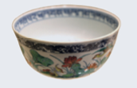
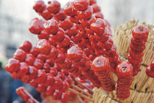
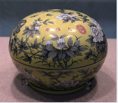
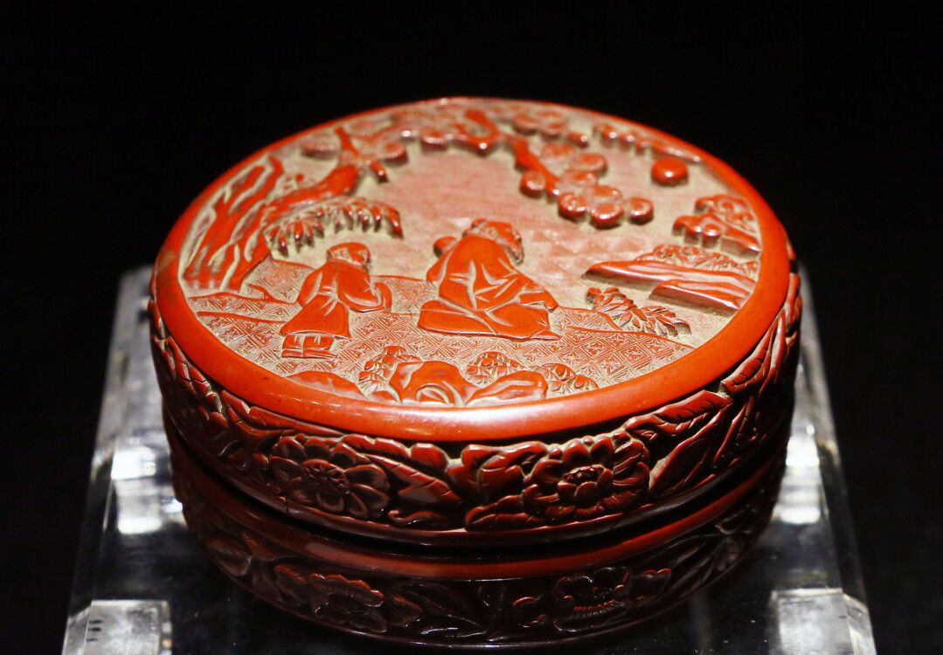
热身
请对照图片熟悉下列物品的名称，并说一说你在哪儿见过这些东西。
Warm-up
dòu cǎi
斗彩
táng húlu
糖葫芦
táo cí
陶瓷
gǔ wán
古玩

Slide 8

生词
New Word
xiá
霞
n. morning or
evening glow
pǔ sù
朴素
adj. plain, simple
wēn hé
温和
adj. mild, gentle
diān bǒ
颠簸
v. to bump, to jolt
昨天的晚霞特别好看。
她穿着一件朴素的黄衣服。
她的皮肤白皙，性情温和。
小船随着海浪上下颠簸。

Slide 9
生词
New Word
xiàng
巷
n. lane
táo cí
陶瓷
n. pottery and porcelain
shōu cáng
收藏
v. to collect
我们住在同一条小巷里。
姐姐买了一组好看的陶瓷娃娃，放在客厅里。
他的爱好是收集邮票。

Slide 10

练一练
Practise
xiá
pǔ sù
wēn hé
霞
n. morning or
evening glow
朴素
adj. plain, simple
温和
adj. mild, gentle
diān bǒ
xiàng
táo cí
shōu cáng
颠簸
v. to bump, to jolt
巷
n. lane
陶瓷
n. pottery and porcelain
收藏
v. to collect

Slide 11

生词拓展
New Word Expansion
颠簸-跑跑颠颠-颠倒是非-黑白颠倒-神魂颠倒-
颠三倒四
颠
马车左摇右晃，他们四个人的身躯也跟着颠簸。
在小说中，这是一场黑白颠倒、用心险恶的审问。在这
里，受害者成了被告和囚犯，害人者却以正义的面目出现。

Slide 12
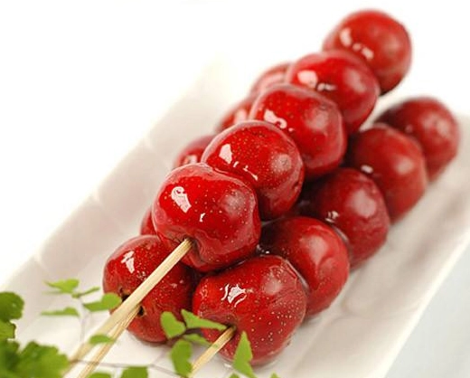
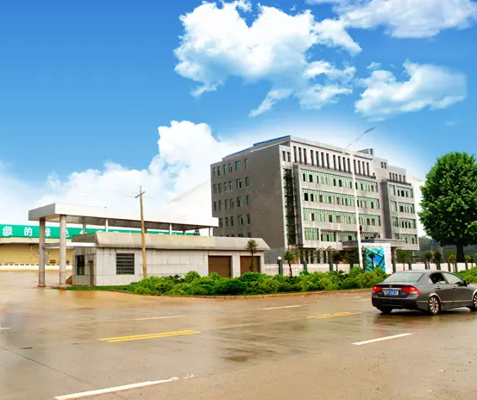

语言点
Language Point
尽管当年家中私藏丰厚，但他们生活却非常简朴，甚至有些吝啬，举个例子吧，过年时孩子们吃的糖葫芦都是孙瀛洲自制的。他对孩子们尚且如此，对自己的那份节俭也就不难想象了。
尚且
连词，用在复句的前一小句，提出明显的事例做比况，后一小句对程度上有差别的同类事例做出当然的结论。
经济增长强劲时，这个企业尚且如此，经济衰退时，
企业肯定会出现生存问题。
“人”和“入”这么简单的两个字他尚且分不清楚，
何况其他呢？

Slide 13

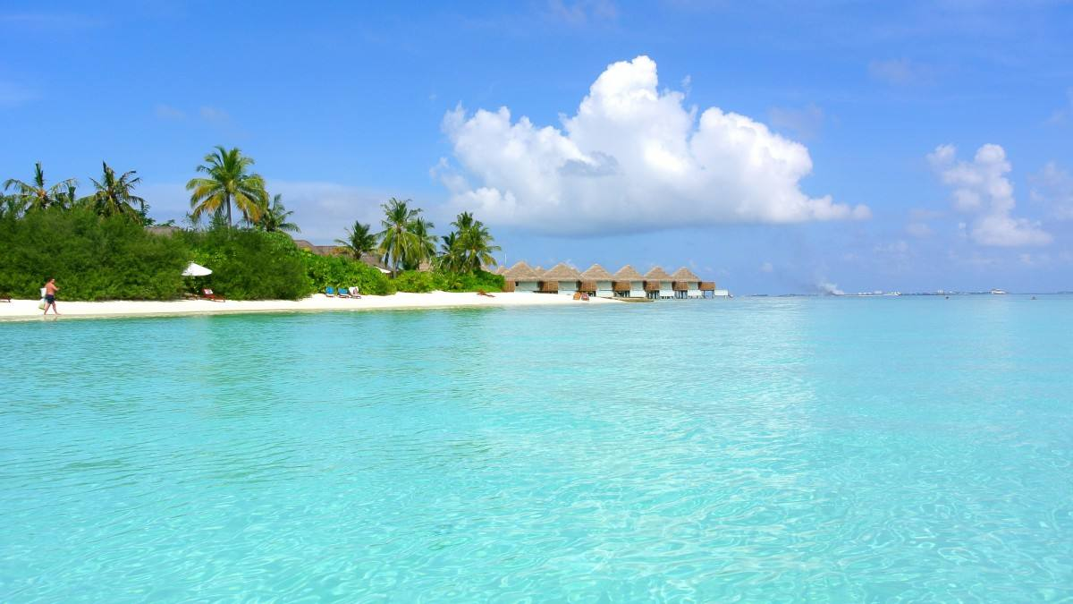
练一练
Practise
给括号里的词选择适当的位置
尚且
A小学生B明白C这些D道理，何况大学生呢？
B
钱钟书先生A如此B，对于一般人来C说，读书D做笔记就更有必要了。
尚且
A

Slide 14
练一练
Practise
给括号里的词选择适当的位置
A这个字B你作为中国人C不认识，D我这个留学生就更不认识了。
尚且
C

Slide 15
生词
New Word
jiàn dìng
鉴定
v. to authenticate
wú cháng
无偿
adj. free of charge,
for free
zèng sòng赠送
v. to give as a present
luòyìbùjué
络绎不绝
to come and go in a continuous stream
王先生是茶叶的鉴定家。
莎莎愿意无偿为这家杂志社写稿。
他赠送给我一本精装书。
大街上往来的行人和车辆络绎不绝。

Slide 16
生词
New Word
wén wù
文物
n. cultural relic,
historical relic
tóng zhì
同志
n. comrade
dǎ bāo
打包
v. to pack
这件出土文物是非常珍贵的。
犯了错误改正了，仍然是个好同志。
他们正在打包去韩国的行李。

Slide 17
练一练
Practise
jiàn dìng
wú cháng
zèng sòng
鉴定
v. to authenticate
无偿
adj. free of charge,
for free
赠送
v. to give as a present
luòyìbùjué
wén wù
tóng zhì
dǎ bāo
络绎不绝
to come and go in a continuous stream
文物
n. cultural relic,
historical relic
同志
n. comrade
打包
v. to pack

Slide 18
生词
New Word
dā pèi
搭配
v. to match
tú’àn
图案
n. pattern
wēi wàng
威望
n. prestige
lìn sè
吝啬
adj. stingy, miserly
她买了一件新上衣和她的裙子搭配。
地毯上的图案很匀称。
他在商界是一位很有威望的人。
他用钱很吝啬。

Slide 19
生词
New Word
shàng qiě
尚且
conj. even
bù xī
不惜
v. to not spare, to not scruple
kě guān
可观
adj. considerable
这东西大人尚且举不起来，别说小孩了。
他不惜一切来达到目的。
他拥有相当可观的房产。

Slide 20
练一练
Practise
dā pèi
tú’àn
wēi wàng
搭配
v. to match
图案
n. pattern
威望
n. prestige
lìn sè
shàng qiě
bù xī
kě guān
吝啬
adj. stingy, miserly
尚且
conj. even
不惜
v. to not spare, to not scruple
可观
adj. considerable

Slide 21

生词拓展
New Word Expansion
转赠-赠品-赠言-捐赠-赠送
赠
我的意思是把钱给她，无偿赠送。
同窗四年，大家马上就要分手各奔东西了，同学们都
拿着好看的签名本互相写着临别的赠言。
搭茬儿-搭腔-搭话-搭理-搭伙-搭个伴
搭
这里头没你的事，你甭搭茬儿!
她转过身子，满面春风，兴致勃勃地跟我搭话。

Slide 22


语言点
Language Point
孙瀛洲的女儿孙女士至今仍记得当年当情景。
由于经营有方，又收藏有大量珍贵文物，孙瀛洲在当时的古董经营者中很有威望。
当
介词——意思是正在（那个时候、那个地方）。
当代社会，被称为“专家”容易，称为“著名专家”也不难，但称得上“大家”的不多。

Slide 23
练一练
Practise
当今
当场
当地
洪水淹没了村庄，给 人民的生活造成了很大的损失。
当地
当今
所有这些，与 社会倡导的“可持续发展”、“以人为本”的价值观显然是背道相驰的。
他刚把手伸到别人的书包里，钱包还没拿出来，就被警察 抓获。
当场

Slide 24



作业
Homework
作业
用下列词语造句：
朴素：
无偿：
当：
吝啬：
尚且：
不惜：

Slide 25
《HSK标准教程6--第三十四课》
HSK Standard Course 6 Lesson 34
第34课 为文物而生的人
Lesson 34
A person who was born for cultural relics
Part 2

Slide 26
热身
Warm-up
想一想，下列词语之间有什么联系
衣 | 衣着、衣服、衣柜、衣架、衣领、衣物、大衣、衬衣、风衣、毛衣、上衣、睡衣、外衣
家 | 收藏家、鉴定家、科学家、艺术家、画家、作家、文学家、政治家、音乐家、名家、专家、大家
册 | 造册、注册、表册、分册、画册、名册、史册、手册、书册、账册、纪念册、册子
丰 | 丰厚、丰产、丰富、丰满、丰茂、丰年、丰盛、丰收、丰硕、丰足、丰裕、丰衣足食、五谷丰登

Slide 27
语言点
Language Point
经理温和的态度打消了我的顾虑。
温和
侧重表示态度和语言和气、有礼貌。
昆明气候温和，四季如春。
共同点
可以指（气候）不冷不热。
她性格温和/温柔。
温柔
都是形容词，都有（性情、态度、言语）不严厉，使人感到亲切的意思。
这个女孩子很温柔。
含有脾气好、 有不同意见的时候能顺从别人的意思，多用于女性。

Slide 28

练一练
Practise
判断正误
句子 | 判断正误
1. 一个态度温和的办事员接待了我，仔细询问了我的情况。
2. 苏州地处太湖之滨，气候温柔，土地肥沃。
3. 她温柔地开导我，使我受伤的心灵得到一丝抚慰。
4. 他温和的目光给了我莫大的力量，我鼓起勇气登台演出。

Slide 29
生词
New Word
huáng dì
皇帝
n. emperor
huáng hòu
皇后
n. empress, wife of an emperor
xiāo huǐ
销毁
v. to destroy by melting
or burning
shǒu yì
手艺
n. handicraft, craftsmanship
封建社会皇帝有至高无上的权力。
接着，拿破仑为约瑟芬皇后加冕。
假冒伪劣产品一旦查获，一律销毁。
他什么手艺也不会，找工作比较难。

Slide 30
生词
New Word
níng jù
凝聚
v. to agglomerate, to embody
jié jīng
结晶
n. crystallization, fruit, product
jí guàn
籍贯
n. the place of one's birth or origin
这部作品凝聚了他一生的心血。
这部巨著是他半生心血的结晶。
你的籍贯是哪里？

Slide 31
练一练
Practise
huáng dì
huáng hòu
xiāo huǐ
皇帝
n. emperor
皇后
n. empress, wife of an emperor
销毁
v. to destroy by melting
or burning
shǒu yì
níng jù
jié jīng
jí guàn
手艺
n. handicraft, craftsmanship
凝聚
v. to agglomerate, to embody
结晶
n. crystallization, fruit, product
籍贯
n. the place of one's birth or origin

Slide 32
生词拓展
New Word Expansion
晶亮-晶莹-亮晶晶
晶
我家猫咪是一只长毛白猫，两只绿眼睛亮晶晶的，像
两块绿宝石。
早上，在露珠晶莹剔透的草原上,能闻到青草特有的清
香。微风吹过，令人感觉非常舒畅!

Slide 33
语言点
Language Point
篇章修辞（5）过渡
“过渡”指文章由这层意思向另一层意思转换，或由这段内容向另一端内容发展时，用一些词、句子或语段使这两层意思或两段内容能够自然衔接起来。
“过渡”的作用是使上下文的意思连贯起来，形成一个整体。大多数文章中都有过渡语言，或用过渡词，或用过渡句，或用过渡段。
例1：孙女士感慨道，尽管当年家中私藏丰厚，但他们生活却非常
简朴，甚至有些吝啬，举个例子吧，过年时孩子们吃的糖葫芦都
是孙瀛洲自制的。他对孩子尚且如此，对自己那份节俭也就不难想
象了。可是，为了收购绝世珍品斗彩三秋杯，他却是不惜重金。
正是这种对陶瓷执着的热爱，使孙瀛洲收藏了数量可观的陶瓷精品。
（“可是”为过渡词）

Slide 34
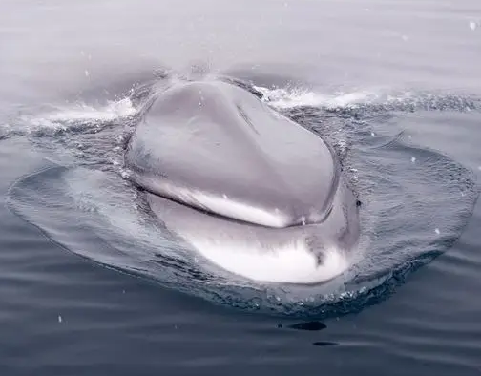
语言点
Language Point
篇章修辞（5）过渡
“过渡”指文章由这层意思向另一层意思转换，或由这段内容向另一端内容发展时，用一些词、句子或语段使这两层意思或两段内容能够自然衔接起来。
“过渡”的作用是使上下文的意思连贯起来，形成一个整体。大多数文章中都有过渡语言，或用过渡词，或用过渡句，或用过渡段。
例2：不少人看到过象，都说象是很大的动物。其实还有比象大得多的动物，那就是鲸。目前已知最大的鲸约有十六万公斤重，最小的也有两千公斤。我国发现过一头近四万公斤重的鲸，约十七米长，一条舌头就有十几头猪那么重。它要是张开嘴，人站在它嘴里，举起手来都摸不到它的上颚，四个人围着桌子坐在它的嘴里看书，还显得很宽敞。
……
鲸的身子这么大，它们吃什么呢？须鲸主要吃虾和小鱼。它们在海洋里游的时候，张着大嘴，把许多小鱼小虾连同海水一齐吸进嘴里，然后闭上嘴，把海水从须板中间滤出来，把小鱼小虾吞进肚子里，一顿就可以吃两千多公斤。齿鲸主要吃大鱼和海兽。它们遇到大鱼和海兽，就凶猛地扑上去，用锋利的牙齿咬住，很快就吃掉了。有一种号称“海中之虎”的虎鲸，几个小时就能把它吃光。

Slide 35
语言点
Language Point
篇章修辞（5）过渡
“过渡”指文章由这层意思向另一层意思转换，或由这段内容向另一端内容发展时，用一些词、句子或语段使这两层意思或两段内容能够自然衔接起来。
“过渡”的作用是使上下文的意思连贯起来，形成一个整体。大多数文章中都有过渡语言，或用过渡词，或用过渡句，或用过渡段。
例3：……他说这是咱家最值钱的东西，故宫里也没有，明天就捐给故宫了，今天让你们看看。父亲说话时脸上充满了自豪。
……
也许有人要问，这孙瀛洲到底什么来历？家藏竟然如此丰厚？孙瀛洲的籍贯是河北，他13岁到北京，在古玩店做学徒……

Slide 36
练一练
为过渡段“这座桥不但坚固，而且美观。”选择合适的位置
Practise
河北省赵县的洨河上，有一座世界闻名的石拱桥，叫安济桥，又叫赵州桥。A它是隋朝的石匠李春设计和参加建造的，到现在已经有一千四百多年了。
赵州桥非常雄伟。B桥长五十多米，有九米多宽，中间行车马，两旁走人。这么长的桥，全部用石头砌成，下面没有桥墩，只有一个拱形的大桥洞，横跨在三十七米多宽的河面上。大桥洞顶上的左右两边，还各有两个拱形的小桥洞。平时，河水从大桥洞流过，发大水的时候，河水还可以从四个小桥洞流过。这种设计，在建桥史上是一个创举，既减轻了流水对桥身的冲击力，使桥不容易被大水冲毁，又减轻了桥身的重量，节省了石料。
C桥面两侧有石栏，栏板上雕刻着精美的图案：有的刻着两条相互缠绕的龙，嘴里吐出美丽的水花；有的刻着两条飞龙，前爪相互抵着，各自回首遥望；还有的刻着双龙戏珠。所有的龙似乎都在游动，真像活了一样。
D赵州桥表现了劳动人民的智慧和才干，是我国宝贵的历史遗产。
D

Slide 37
生词
New Word
cǎi gòu
采购
n. purchase
chuàng yè创业
v. to start an undertaking or a business, to do pioneering work
shén shèng神圣
adj. sacred, holy
shǐ mìng
使命
n. mission
每次去超市，妈妈都会采购很多东西。
现在正是年轻人创业的好时机。
教书育人是老师的神圣职责。
他已经为国完成使命，安全归来。

Slide 38
生词
New Word
kàn dài
看待
v. to regard, to treat
jiā shǔ
家属
n. family members
fàn làn
泛滥
v. to be in flood,
to overflow
不要把我当小孩看待。
这个诊所只对职员和家属开放。
我们绝不允许错误思想到处泛滥。

Slide 39
练一练
Practise
cǎi gòu
chuàng yè
shén shèng
采购
n. purchase
创业
v. to start an undertaking or a business, to do pioneering work
神圣
adj. sacred, holy
shǐ mìng
kàn dài
jiā shǔ
fàn làn
使命
n. mission
看待
v. to regard, to treat
家属
n. family members
泛滥
v. to be in flood,
to overflow

Slide 40
生词
New Word
biǎo zhāng
表彰
v. to commend, to cite
róng yù
荣誉
n. honor
jiǎng lì
奖励
v. to reward, to award
chēng hào
称号
n. title
他的出色表现得到了政府的表彰。
他在成绩和荣誉面前从不骄傲。
公司奖励制度还有很多方面是不明确的。
她获得了世界冠军的称号。

Slide 41
生词
New Word
zhēng qì
争气
v. to try to make a good showing, to try to win credit for, to tiy to bring credit to
zhān guāng
沾光
v. to benefit from association with sb. or sth.
pǐn zhì
品质
n. character, quality
爸爸说妹妹一定能考上好大学，为这个家争气。
那家饭店在几家电影院附近因而沾光。
小明是个品质优良的好孩子。

Slide 42
练一练
Practise
biǎo zhāng
róng yù
jiǎng lì
表彰
v. to commend, to cite
荣誉
n. honor
奖励
v. to reward, to award
chēng hào
zhēng qì
zhān guāng
pǐn zhì
称号
n. title
争气
v. to try to make a good showing, to try to win credit for, to tiy to bring credit to
沾光
v. to benefit from association with sb. or sth.
品质
n. character, quality

Slide 43
生词拓展
New Word Expansion
泛滥-泛指-泛称-广泛-泛读-泛泛
泛
他感觉到爱情像一江春水似的在胸中泛滥。
西施是春秋时期越国的美女，后“西施” 一词泛称美女。
滥收费-宁缺毋滥-滥调-陈词滥调-滥用职权
滥
滥收费”指某些机构、部门、人员以不符合正式
法律法规的名目进行敛财的行为。
他用人的原则是“宁缺毋滥”，不符合要求的
员工绝对不要。

Slide 44
练一练
Practise
颠簸 无偿 朴素 可观 吝啬
我经常看到一位衣着 的老人，坐着 的公共汽车去上班。后来才知道，这位老人自己生活很简朴，甚至可以说 ，但他 资助了许多贫困地区的孩子读书。几十年的捐款加起来，数额相当 。
朴素
颠簸
吝啬
无偿
可观

Slide 45
练一练
Practise
荣誉 威望 手艺 乐意 沾光
父亲是个 人，经过几十年的努力，他在行业内越来越有 ，也得到了不少 。虽然父亲很 把这项传统技艺传授给我们，但我们这些子女并不想 父亲的 ，我们更希望通过自己的奋斗获得成功。
手艺
威望
荣誉
乐意
沾
光

Slide 46
练一练
Practise
用所给词语完成句子
无偿为贫困地区的孩子提供营养餐
他常常 。（无偿）
每天慕名而来的顾客络绎不绝
他们店的生意很好， 。（络绎不绝）
大人 ，更别说孩子了。（尚且）
尚且有管不住自已的时候

Slide 47
练一练
Practise
用所给词语完成句子
他不惜远渡重洋求师问道
为了自己的事业， 。（不惜）
他们提高了效率，获得了可观的收益
由于采用了新技术， 。（可观）
人们对环境的破坏 。（泛滥）
造成洪水泛滥

Slide 48
作业
Homework
作业
模仿例子，写出更多的词语
例：温和：温柔 温顺 温厚 温情
赠送：___________________
皇帝：___________________
创业：___________________
荣誉：___________________

Slide 49
《HSK标准教程6--第三十四课》
HSK Standard Course 6 Lesson 34
第34课 为文物而生的人
Lesson 34
A person who was born for cultural relics
Part 3

Slide 50



热身
Warm up
你喜欢中国的传统文化，见过中国的文物吗？

Slide 51
生词
New Word
lè yì
乐意
v. to be willing to, to be
ready to
jīngyìqiújīng
精益求精
to always endeavor to do still better, to constantly perfect one's skill
cì xù
次序
n. order, sequence
我非常乐意为你做这件事。
在学习上，我们要精益求精。
请大家按次序上车，不要拥挤。

Slide 52
生词
New Word
cháo dài
朝代
n. dynasty
yōng hù
拥护
v. to support, to uphold
wēi xìn
威信
n. prestige
中国历史上有多少个朝代？
村民们一致拥护张叔叔做村长。
班长在我们班很有威信。

Slide 53
生词
New Word
dāng dài
当代
n. present, contemporary era
jí bié
级别
n. rank, level
tài dǒu
泰斗
n. leading authority
他收藏了不少当代的名人字画。
请选择类别，查看分级级别。
郭沫若是学界泰斗，受到全国人民的爱戴。

Slide 54
练一练
Practise
lè yì
jīngyìqiújīng
cì xù
乐意
v. to be willing to, to be ready to
精益求精
to always endeavor to do still better, to constantly perfect one's skill
次序
n. order, sequence
cháo dài
yōng hù
wēi xìn
朝代
n. dynasty
拥护
v. to support, to uphold
威信
n. prestige

Slide 55
练一练
Practise
dāng dài
jí bié
tài dǒu
当代
n. present, contemporary era
级别
n. rank, level
泰斗
n. leading authority

Slide 56

课文 1
Text 1
听课文，判断下列句子正误：
孙瀛洲将自己收藏的文物有偿捐给了故宫博物院。
孙瀛洲生活十分节俭，连过年时孩子吃的糖葫芦都是自制的。
孙瀛洲培养出了一批文物鉴定专家。

Slide 57
课文 1
Text 1
几十年前，北京街头远不及今天繁华。清晨，朝霞还没铺满天空，一位衣着朴素、性情温和的老人，坐着一路颠簸的公共汽车去上班。到站了，他慢慢地从车上走下来，走过他熟悉的大街小巷，步行到故宫博物院。他就是著名的古陶瓷收藏家、鉴定家孙瀛洲。
对于孙瀛洲和他的家人来说，1956年是个值得记忆的年头，那一年孙瀛洲将自己精心收藏的3000余件文物无偿赠送给了故宫博物院，其中的斗彩三秋杯更是格外引人注目。
1.请用重点词语复述故事：霞、朴素、温和、颠簸、巷、陶瓷、收藏、鉴定、无偿、赠送

Slide 58
课文 1
Text 1
孙瀛洲的女儿孙女士至今仍记得当年的情景。那些日子，家里人来人往，络绎不绝，人们忙着对捐献的文物登记造册，之后，故宫的同志就该来打包装箱了。那晚，父亲把全家叫到一起，从准备捐出的几百盒珍贵文物中找出一个精致的小盒子，取出两个小瓷杯给全家看。他说这是咱家最值钱的东西，故宫里也没有，明天就捐给故宫了，今天让你们看看。父亲说话时脸上充满了自豪。
1.请用重点词语复述故事：络绎不绝、文物、同志、打包

Slide 59
课文 1
Text 1
大家专注地看着父亲手里那对造型秀巧，杯体轻灵、洁白的斗彩瓷杯：杯体色调柔和宁静，搭配的图案是两只在山石花草间飞舞的蝴蝶，淡雅清爽，赏心悦目。相传这对杯子是当年皇帝专门下旨烧制的，不是烧给一位爱妃。当年共烧成5对，选出这一对后，其余4对全部销毁，并将烧制杯子的手艺人处死，烧制工艺就此失传，而这对凝聚着先人智慧结晶的杯子也就成了存世孤品。
也许有人要问，这孙瀛洲到底什么来历？家藏竟然如此丰厚？
1.请用重点词语复述故事：搭配、图案、皇帝、销毁、手艺、凝聚、结晶

Slide 60
课文 1
Text 1
孙瀛洲的籍贯是河北，他13岁到北京，在古玩店做学徒、伙计，之后做过采购、副经理。1923年他自己创业，开办了古玩店。由于经营有方，又收藏有大量珍贵文物，孙瀛洲在当时的古董经营者中很有威望。
孙女士感慨道，尽管当年家中私藏丰厚，但他们生活却非常简朴，甚至有些吝啬，举个例子吧，过年时孩子们吃的糖葫芦都是孙瀛洲自制的。他对孩子尚且如此，对自己的那份节俭也就不难想象了。可是，为了收购绝世珍品斗彩三秋杯，他却是不惜重金。正是这种对陶瓷执着的热爱，使孙瀛洲收藏了数量可观的陶瓷精品。
1.请用重点词语复述故事：籍贯、采购、创业、威望、吝啬、尚且、不惜、可观

Slide 61
课文 1
Text 1
孙瀛洲的子女们说，父亲来到这个世界好像只有一个神圣的使命——保护文物。他全身心投入到文物当中，生活在文物当中。有人问他们怎么看待当年父亲捐赠的义举？要是在今天，你们这些做家属的会支持父亲吗？他们回答：“今天我们也会拥护父亲的选择，就像父亲捐出这些文物不是为了表彰，不是为了荣誉，不是为了奖励，也没想得到什么称号一样，这些东西本就属于国家，属于全人类。”孙家后人很争气，他们不想沾父亲的光，父亲留给他们最大的财富就是高洁的品质。
1.请用重点词语复述故事：神圣、使命、看待、家属、拥护、表彰、荣誉、奖励、称号、争气、沾光、品质

Slide 62
课文 1
Text 1
1956年，孙瀛洲受聘于故宫博物院从事古陶瓷研究、鉴定工作。他很乐意接受这份工作，工作中更是精益求精。孙瀛洲的弟子讲过这样一件事：一次，孙瀛洲让人们把不同时期的瓷器放在一起，其中当然有真品，也有仿品。他背过身，人们打乱摆放次序，他闭着眼睛，转过身来，只用手摸，就准确地一一说出了各种文物的朝代、名称。
1.请用重点词语复述故事：乐意、精益求精、次序、朝代

Slide 63
课文 1
Text 1
在历来假货泛滥的文物界，鉴定家孙瀛洲就是一张最有威信的名片。当代社会，被称为“专家”容易，称为“著名专家”也不难，但称得上“大家”的不多，孙瀛洲就是人人心服口服的国家级别的“大家”。
孙瀛洲在故宫博物院工作期间将一生所学毫无保留地传授给学生，培养出一批文物鉴定人才，有的已成为当今古陶瓷鉴定的泰斗。
1.请用重点词语复述故事：泛滥、威信、当代、级别、泰斗

Slide 64
练一练
Practise
根据提示，简述课文主要内容
描述一下孙瀛洲 | 衣着，性情，坐着……到……上班，是……家、……家
为什么说1956年是个值得记忆的年头？ | 把……无偿赠送给……，对……登记造册，打包装箱，父亲取出……给全家看
为什么斗彩三秋杯有这么高的价值？ | 造型......，色调......，图案......，相传……

Slide 65
练一练
Practise
根据提示，简述课文主要内容
说说孙瀛洲的经历 | 籍贯……，13岁......，在古玩店做......，1923年……，在……很有威望
孩子们怎么看待父亲和父亲的义举 | 生活简朴，不惜重金……，支持父亲，不想沾父亲的光，父亲留下的最大财富……
孙瀛洲在工作中的贡献有哪些？ | 从事……工作，精益求精，弟子讲过的一件事，人人“心服口服”的“大家”，将……传授给……

Slide 66
作业
Homework
作业
请找出下列语段中的过渡词、过渡句
1. 我们班的同学学习都非常努力，拿小丽来说吧，她上课从来不迟到，每天不是在图书馆就是在宿舍学习。
拿小丽来说
。

Slide 67
作业
Homework
作业
请找出下列语段中的过渡词、过渡句
2. 如果我们在实践中选择和采取恰当的措施，目标一致地协调行动，我们的教育工作就会取得良好效果。反之，教育工作就会迷失方向，遭受挫折，甚至失败。
反之
。

Slide 68
作业
Homework
作业
请找出下列语段中的过渡词、过渡句
3. 农业的市场主要在城市，资金主要来自城市，技术和掌握高科技的人才也来自城市，总而言之，脱离了城市，农业和农村经济就无法得到发展。
总而言之
。

Slide 69
作业
Homework
作业
请找出下列语段中的过渡词、过渡句
4. “三高”产品本身无罪，因为热量、脂肪、糖分也是人体必须的，但俗话说“过犹不及”，一个人每天摄入过量的油脂和糖分对身体危害是极大的。
但俗话说“过犹不及”
。

Slide 70
作业
Homework
作业
这篇课文讲述了陶瓷收藏家、鉴定家孙瀛洲的故事，通过文章我们了解了孙瀛洲是怎样一位老人，他一生的经历，他惊人的义举以及对孩子们的影响，从而让我们看到了一个真正的“大家”有着怎样的一种风范。请参照练习5，把课文缩写成400字左右的短文。

Slide 71
扩展
Extension
熟悉下列表示人物身份的词语
词汇 | 解释
董事长 | 由董事会选举产生的公司法定代表人
法人 | 法律上指根据法定程序设立，有一定的组织机构和独立的财产，参加民事活动的社会组织，如公司、社团等
顾问 | 有某方面的专业知识，供个人或机关团体咨询的人
保姆 | 受雇为人照料儿童、老人、病人或为人从事家务劳动的妇女
乞丐 | 靠向人要饭要钱生活的人
渔民 | 以捕鱼为业的人

Slide 72
扩展
Extension
熟悉下列表示人物身份的词语
词汇 | 解释
委员 | 政党、团体、机关、学校中的集体领导组织的成员
书记 | 党、团等各级组织中的主要负责人
元首 | 国家的最高领导人
俘虏 | 打仗时捉住的敌人
将军 | “将”一级的军官，也泛指高级军官
司令 | 某些国家军队中主管军事的人
公民 | 具有或取得某国国籍，并根据该国法律规定享有权利和承担相应义务的人

Slide 73




《HSK标准教程6--第三十四课》
HSK Standard Course 6 Lesson 34
再见 Bye
再见

